Slide 1
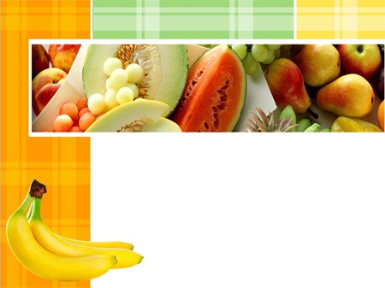
Что такое огород?
По стихотворению В.Степанова
Подготовила воспитатель Орлова Л.Г.

Slide 2
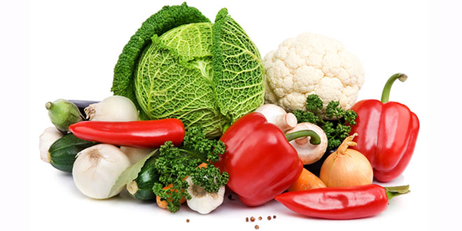
Что такое огород? Овощей хоровод.

Slide 3
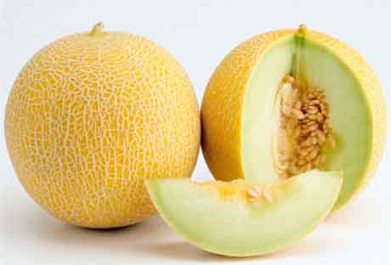
Дыни сладкие,

Slide 4
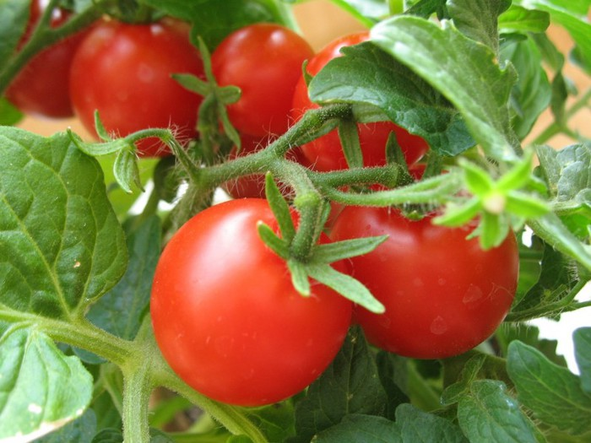
Помидоры гладкие

Slide 5
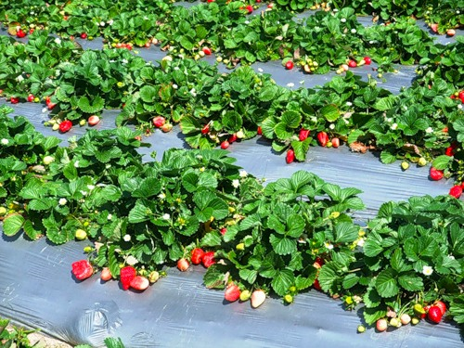
С клубникой грядки.

Slide 6
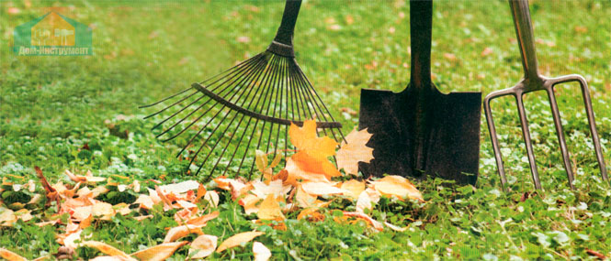
Грабли и лопатки.

Slide 7
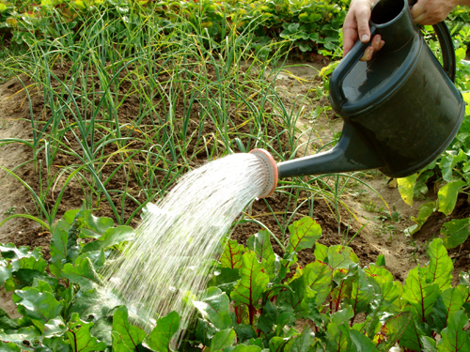
Лейка с дождём.

Slide 8
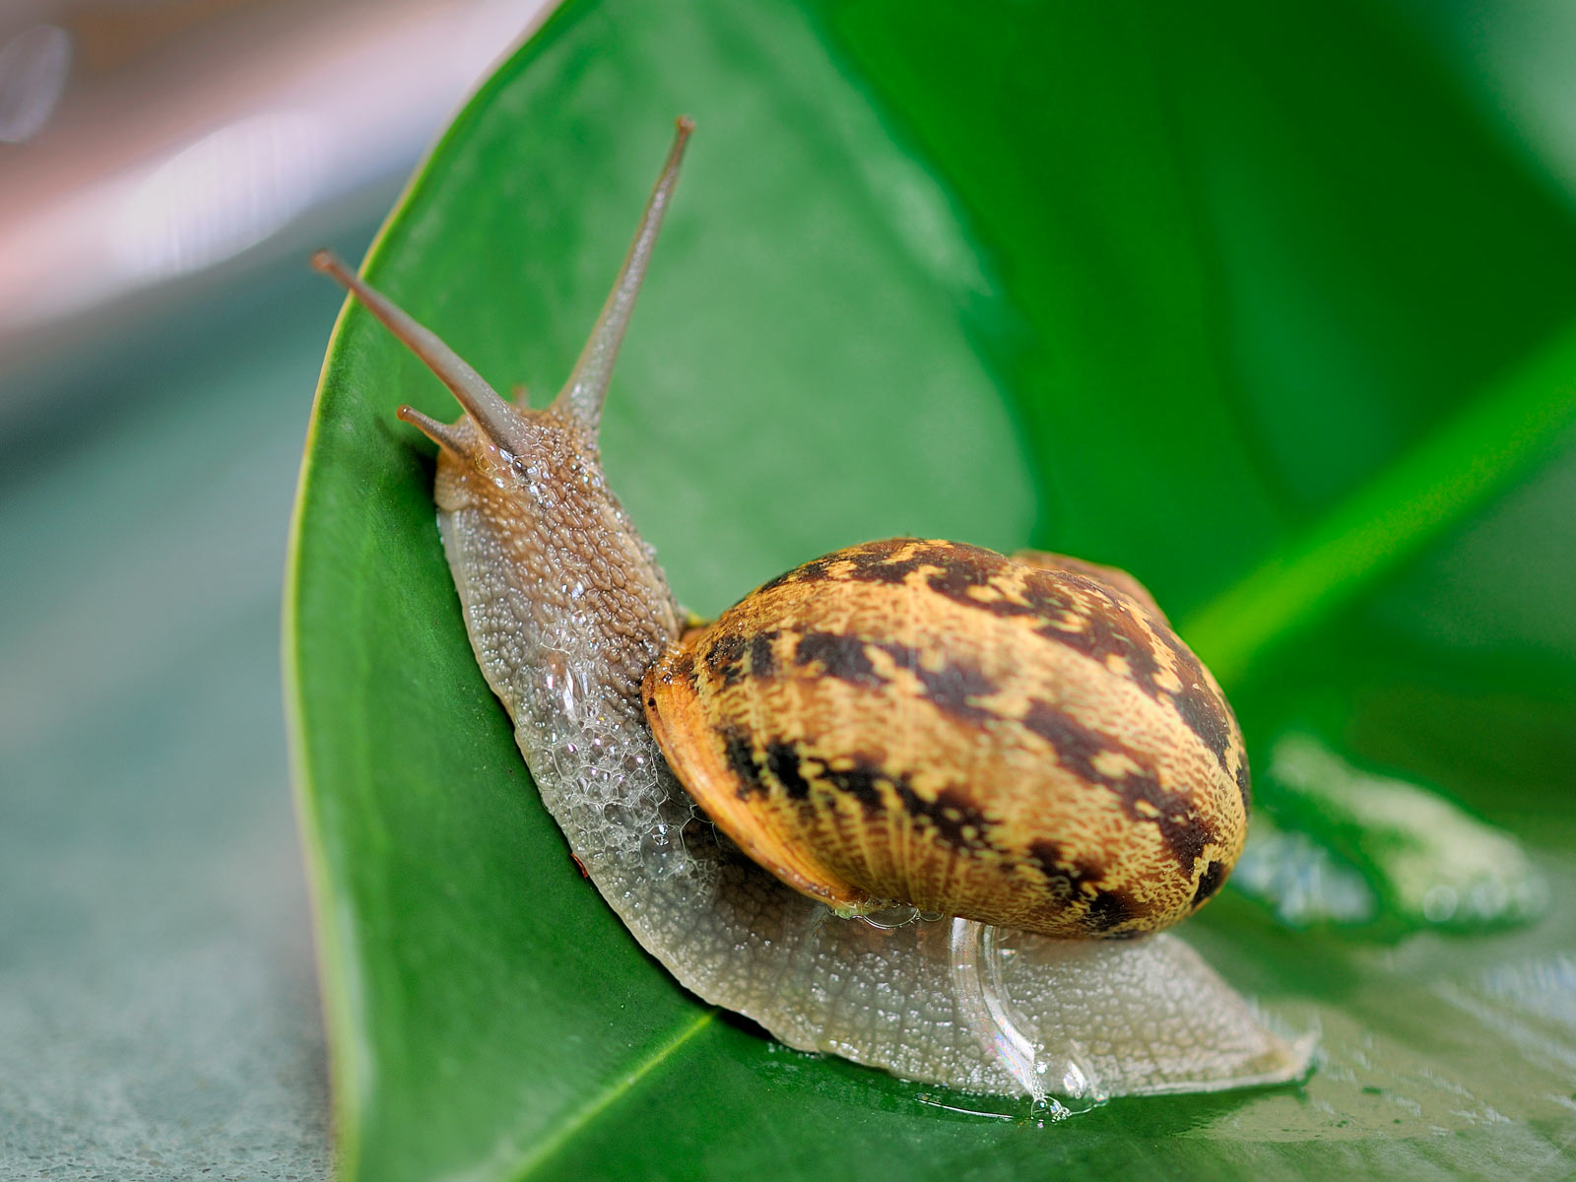
Улитка под листом

Slide 9
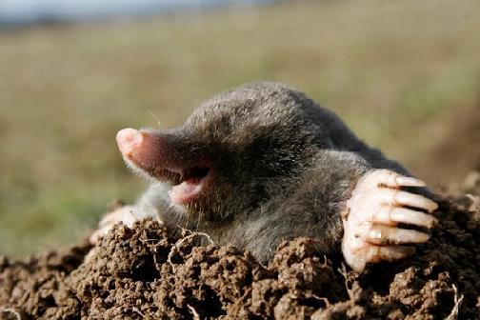
А под землёй крот устроил ход.

Slide 10
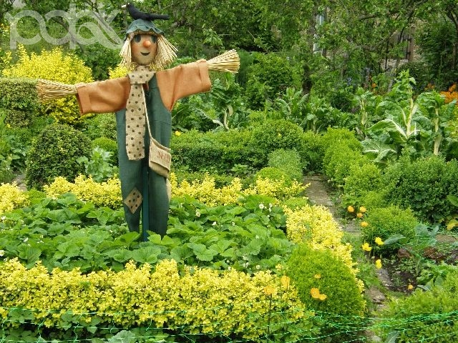
Ещё для порядка Сторож Ванятка- Пугало сердитое Соломой набитое.

